Slide 1
Início do Terço
Sinal da Cruz:
Em nome do Pai, do Filho e do Espírito Santo. Amém.

Slide 2
Creio:
Creio em Deus Pai Todo-Poderoso, Criador do céu e da terra; e em Jesus Cristo, seu único Filho, nosso Senhor;

Slide 3
que foi concebido pelo poder do Espí­rito Santo; nasceu da Virgem Maria, padeceu sob Pôncio Pilatos,

Slide 4
foi crucificado, morto e sepultado. Desceu à mansão dos mortos; ressuscitou ao terceiro dia;

Slide 5
subiu aos céus, está sentado à direita de Deus Pai todo poderoso, donde há de vir a julgar os vivos e os mortos;

Slide 6
creio no Espí­rito Santo, na Santa Igreja Católica, na comunhão dos Santos,

Slide 7
na remissão dos pecados, na ressurreição da carne, na vida eterna. Amém.

Slide 8
Pai Nosso:
Pai Nosso que estais nos céus, santificado seja vosso nome, venha a nós o vosso reino,

Slide 9
seja feita a vossa vontade assim na terra como no céu. O pão nosso de cada dia nos dai hoje,

Slide 10
perdoai-nos as nossas ofensas assim como nós perdoamos a quem nos tem ofendido,

Slide 11
e não nos deixeis cair em tentação, mas livrai-nos do mal. Amém.

Slide 12
Ave Maria: (01)
Ave Maria, cheia de graça, o Senhor é convosco, bendita sois vós entre as mulheres,

Slide 13
e bendito é o fruto do vosso ventre, Jesus. Santa Maria, Mãe de Deus, rogai por nós, pecadores, agora e na hora da nossa morte. Amém.

Slide 14
Ave Maria: (02)
Ave Maria, cheia de graça, o Senhor é convosco, bendita sois vós entre as mulheres,

Slide 15
e bendito é o fruto do vosso ventre, Jesus. Santa Maria, Mãe de Deus, rogai por nós, pecadores, agora e na hora da nossa morte. Amém.

Slide 16
Ave Maria: (03)
Ave Maria, cheia de graça, o Senhor é convosco, bendita sois vós entre as mulheres,

Slide 17
e bendito é o fruto do vosso ventre, Jesus. Santa Maria, Mãe de Deus, rogai por nós, pecadores, agora e na hora da nossa morte. Amém.

Slide 18
Glória:
Glória ao Pai, ao Filho e ao Espírito Santo. Como era no princípio, agora e sempre. Amém.

Slide 19
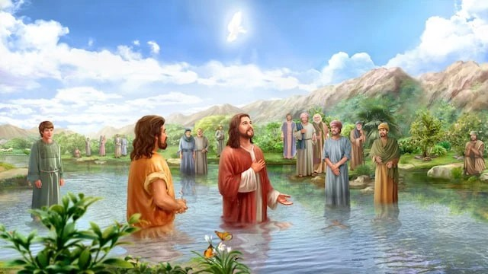
1ª Dezena: O Batismo de Jesus no Rio Jordão
Meditação: Jesus é batizado por João Batista e o Espírito Santo desce sobre Ele em forma de pomba.

Slide 20
Pai Nosso:
Pai Nosso que estais nos céus, santificado seja vosso nome, venha a nós o vosso reino,

Slide 21
seja feita a vossa vontade assim na terra como no céu. O pão nosso de cada dia nos dai hoje,

Slide 22
perdoai-nos as nossas ofensas assim como nós perdoamos a quem nos tem ofendido,

Slide 23
e não nos deixeis cair em tentação, mas livrai-nos do mal. Amém.

Slide 24
Ave Maria: (01)
Ave Maria, cheia de graça, o Senhor é convosco, bendita sois vós entre as mulheres,

Slide 25
e bendito é o fruto do vosso ventre, Jesus. Santa Maria, Mãe de Deus, rogai por nós, pecadores, agora e na hora da nossa morte. Amém.

Slide 26
Ave Maria: (02)
Ave Maria, cheia de graça, o Senhor é convosco, bendita sois vós entre as mulheres,

Slide 27
e bendito é o fruto do vosso ventre, Jesus. Santa Maria, Mãe de Deus, rogai por nós, pecadores, agora e na hora da nossa morte. Amém.

Slide 28
Ave Maria: (03)
Ave Maria, cheia de graça, o Senhor é convosco, bendita sois vós entre as mulheres,

Slide 29
e bendito é o fruto do vosso ventre, Jesus. Santa Maria, Mãe de Deus, rogai por nós, pecadores, agora e na hora da nossa morte. Amém.

Slide 30
Ave Maria: (04)
Ave Maria, cheia de graça, o Senhor é convosco, bendita sois vós entre as mulheres,

Slide 31
e bendito é o fruto do vosso ventre, Jesus. Santa Maria, Mãe de Deus, rogai por nós, pecadores, agora e na hora da nossa morte. Amém.

Slide 32
Ave Maria: (05)
Ave Maria, cheia de graça, o Senhor é convosco, bendita sois vós entre as mulheres,

Slide 33
e bendito é o fruto do vosso ventre, Jesus. Santa Maria, Mãe de Deus, rogai por nós, pecadores, agora e na hora da nossa morte. Amém.

Slide 34
Ave Maria: (06)
Ave Maria, cheia de graça, o Senhor é convosco, bendita sois vós entre as mulheres,

Slide 35
e bendito é o fruto do vosso ventre, Jesus. Santa Maria, Mãe de Deus, rogai por nós, pecadores, agora e na hora da nossa morte. Amém.

Slide 36
Ave Maria: (07)
Ave Maria, cheia de graça, o Senhor é convosco, bendita sois vós entre as mulheres,

Slide 37
e bendito é o fruto do vosso ventre, Jesus. Santa Maria, Mãe de Deus, rogai por nós, pecadores, agora e na hora da nossa morte. Amém.

Slide 38
Ave Maria: (08)
Ave Maria, cheia de graça, o Senhor é convosco, bendita sois vós entre as mulheres,

Slide 39
e bendito é o fruto do vosso ventre, Jesus. Santa Maria, Mãe de Deus, rogai por nós, pecadores, agora e na hora da nossa morte. Amém.

Slide 40
Ave Maria: (09)
Ave Maria, cheia de graça, o Senhor é convosco, bendita sois vós entre as mulheres,

Slide 41
e bendito é o fruto do vosso ventre, Jesus. Santa Maria, Mãe de Deus, rogai por nós, pecadores, agora e na hora da nossa morte. Amém.

Slide 42
Ave Maria: (10)
Ave Maria, cheia de graça, o Senhor é convosco, bendita sois vós entre as mulheres,

Slide 43
e bendito é o fruto do vosso ventre, Jesus. Santa Maria, Mãe de Deus, rogai por nós, pecadores, agora e na hora da nossa morte. Amém.

Slide 44
Glória:
Glória ao Pai, ao Filho e ao Espírito Santo. Como era no princípio, agora e sempre. Amém.

Slide 45
Oração:
Ó meu Jesus, perdoai-nos e livrai-nos do fogo do inferno; levai as almas todas para o Céu, principalmente as que mais precisarem.

Slide 46
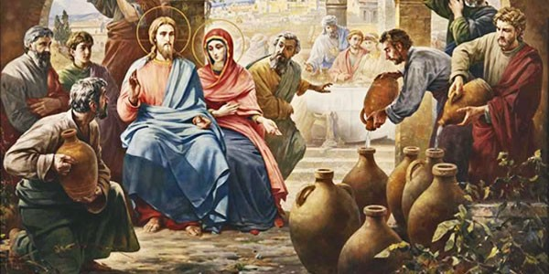
2ª Dezena: O Milagre nas Bodas de Caná
Meditação: Jesus realiza Seu primeiro milagre, transformando água em vinho nas bodas de Caná, atendendo ao pedido de Sua mãe, Maria.

Slide 47
Pai Nosso:
Pai Nosso que estais nos céus, santificado seja vosso nome, venha a nós o vosso reino,

Slide 48
seja feita a vossa vontade assim na terra como no céu. O pão nosso de cada dia nos dai hoje,

Slide 49
perdoai-nos as nossas ofensas assim como nós perdoamos a quem nos tem ofendido,

Slide 50
e não nos deixeis cair em tentação, mas livrai-nos do mal. Amém.

Slide 51
Ave Maria: (01)
Ave Maria, cheia de graça, o Senhor é convosco, bendita sois vós entre as mulheres,

Slide 52
e bendito é o fruto do vosso ventre, Jesus. Santa Maria, Mãe de Deus, rogai por nós, pecadores, agora e na hora da nossa morte. Amém.

Slide 53
Ave Maria: (02)
Ave Maria, cheia de graça, o Senhor é convosco, bendita sois vós entre as mulheres,

Slide 54
e bendito é o fruto do vosso ventre, Jesus. Santa Maria, Mãe de Deus, rogai por nós, pecadores, agora e na hora da nossa morte. Amém.

Slide 55
Ave Maria: (03)
Ave Maria, cheia de graça, o Senhor é convosco, bendita sois vós entre as mulheres,

Slide 56
e bendito é o fruto do vosso ventre, Jesus. Santa Maria, Mãe de Deus, rogai por nós, pecadores, agora e na hora da nossa morte. Amém.

Slide 57
Ave Maria: (04)
Ave Maria, cheia de graça, o Senhor é convosco, bendita sois vós entre as mulheres,

Slide 58
e bendito é o fruto do vosso ventre, Jesus. Santa Maria, Mãe de Deus, rogai por nós, pecadores, agora e na hora da nossa morte. Amém.

Slide 59
Ave Maria: (05)
Ave Maria, cheia de graça, o Senhor é convosco, bendita sois vós entre as mulheres,

Slide 60
e bendito é o fruto do vosso ventre, Jesus. Santa Maria, Mãe de Deus, rogai por nós, pecadores, agora e na hora da nossa morte. Amém.

Slide 61
Ave Maria: (06)
Ave Maria, cheia de graça, o Senhor é convosco, bendita sois vós entre as mulheres,

Slide 62
e bendito é o fruto do vosso ventre, Jesus. Santa Maria, Mãe de Deus, rogai por nós, pecadores, agora e na hora da nossa morte. Amém.

Slide 63
Ave Maria: (07)
Ave Maria, cheia de graça, o Senhor é convosco, bendita sois vós entre as mulheres,

Slide 64
e bendito é o fruto do vosso ventre, Jesus. Santa Maria, Mãe de Deus, rogai por nós, pecadores, agora e na hora da nossa morte. Amém.

Slide 65
Ave Maria: (08)
Ave Maria, cheia de graça, o Senhor é convosco, bendita sois vós entre as mulheres,

Slide 66
e bendito é o fruto do vosso ventre, Jesus. Santa Maria, Mãe de Deus, rogai por nós, pecadores, agora e na hora da nossa morte. Amém.

Slide 67
Ave Maria: (09)
Ave Maria, cheia de graça, o Senhor é convosco, bendita sois vós entre as mulheres,

Slide 68
e bendito é o fruto do vosso ventre, Jesus. Santa Maria, Mãe de Deus, rogai por nós, pecadores, agora e na hora da nossa morte. Amém.

Slide 69
Ave Maria: (10)
Ave Maria, cheia de graça, o Senhor é convosco, bendita sois vós entre as mulheres,

Slide 70
e bendito é o fruto do vosso ventre, Jesus. Santa Maria, Mãe de Deus, rogai por nós, pecadores, agora e na hora da nossa morte. Amém.

Slide 71
Glória:
Glória ao Pai, ao Filho e ao Espírito Santo. Como era no princípio, agora e sempre. Amém.

Slide 72
Oração:
Ó meu Jesus, perdoai-nos e livrai-nos do fogo do inferno; levai as almas todas para o Céu, principalmente as que mais precisarem.

Slide 73
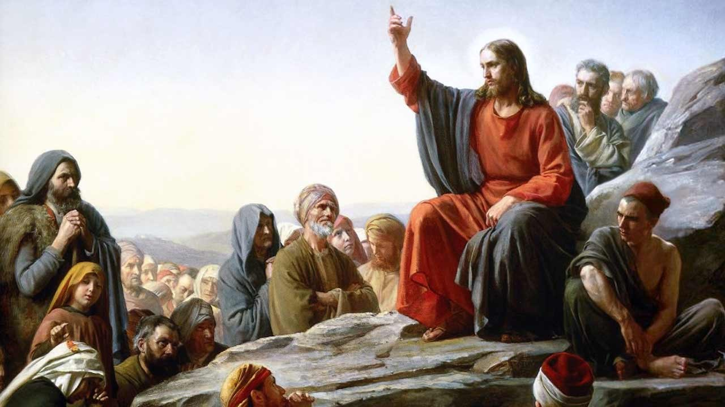
3ª Dezena: O Anúncio do Reino de Deus
Meditação: Jesus proclama o Reino de Deus e nos convida ao arrependimento e à conversão.

Slide 74
Pai Nosso:
Pai Nosso que estais nos céus, santificado seja vosso nome, venha a nós o vosso reino,

Slide 75
seja feita a vossa vontade assim na terra como no céu. O pão nosso de cada dia nos dai hoje,

Slide 76
perdoai-nos as nossas ofensas assim como nós perdoamos a quem nos tem ofendido,

Slide 77
e não nos deixeis cair em tentação, mas livrai-nos do mal. Amém.

Slide 78
Ave Maria: (01)
Ave Maria, cheia de graça, o Senhor é convosco, bendita sois vós entre as mulheres,

Slide 79
e bendito é o fruto do vosso ventre, Jesus. Santa Maria, Mãe de Deus, rogai por nós, pecadores, agora e na hora da nossa morte. Amém.

Slide 80
Ave Maria: (02)
Ave Maria, cheia de graça, o Senhor é convosco, bendita sois vós entre as mulheres,

Slide 81
e bendito é o fruto do vosso ventre, Jesus. Santa Maria, Mãe de Deus, rogai por nós, pecadores, agora e na hora da nossa morte. Amém.

Slide 82
Ave Maria: (03)
Ave Maria, cheia de graça, o Senhor é convosco, bendita sois vós entre as mulheres,

Slide 83
e bendito é o fruto do vosso ventre, Jesus. Santa Maria, Mãe de Deus, rogai por nós, pecadores, agora e na hora da nossa morte. Amém.

Slide 84
Ave Maria: (04)
Ave Maria, cheia de graça, o Senhor é convosco, bendita sois vós entre as mulheres,

Slide 85
e bendito é o fruto do vosso ventre, Jesus. Santa Maria, Mãe de Deus, rogai por nós, pecadores, agora e na hora da nossa morte. Amém.

Slide 86
Ave Maria: (05)
Ave Maria, cheia de graça, o Senhor é convosco, bendita sois vós entre as mulheres,

Slide 87
e bendito é o fruto do vosso ventre, Jesus. Santa Maria, Mãe de Deus, rogai por nós, pecadores, agora e na hora da nossa morte. Amém.

Slide 88
Ave Maria: (06)
Ave Maria, cheia de graça, o Senhor é convosco, bendita sois vós entre as mulheres,

Slide 89
e bendito é o fruto do vosso ventre, Jesus. Santa Maria, Mãe de Deus, rogai por nós, pecadores, agora e na hora da nossa morte. Amém.

Slide 90
Ave Maria: (07)
Ave Maria, cheia de graça, o Senhor é convosco, bendita sois vós entre as mulheres,

Slide 91
e bendito é o fruto do vosso ventre, Jesus. Santa Maria, Mãe de Deus, rogai por nós, pecadores, agora e na hora da nossa morte. Amém.

Slide 92
Ave Maria: (08)
Ave Maria, cheia de graça, o Senhor é convosco, bendita sois vós entre as mulheres,

Slide 93
e bendito é o fruto do vosso ventre, Jesus. Santa Maria, Mãe de Deus, rogai por nós, pecadores, agora e na hora da nossa morte. Amém.

Slide 94
Ave Maria: (09)
Ave Maria, cheia de graça, o Senhor é convosco, bendita sois vós entre as mulheres,

Slide 95
e bendito é o fruto do vosso ventre, Jesus. Santa Maria, Mãe de Deus, rogai por nós, pecadores, agora e na hora da nossa morte. Amém.

Slide 96
Ave Maria: (10)
Ave Maria, cheia de graça, o Senhor é convosco, bendita sois vós entre as mulheres,

Slide 97
e bendito é o fruto do vosso ventre, Jesus. Santa Maria, Mãe de Deus, rogai por nós, pecadores, agora e na hora da nossa morte. Amém.

Slide 98
Glória:
Glória ao Pai, ao Filho e ao Espírito Santo. Como era no princípio, agora e sempre. Amém.

Slide 99
Oração:
Ó meu Jesus, perdoai-nos e livrai-nos do fogo do inferno; levai as almas todas para o Céu, principalmente as que mais precisarem.

Slide 100
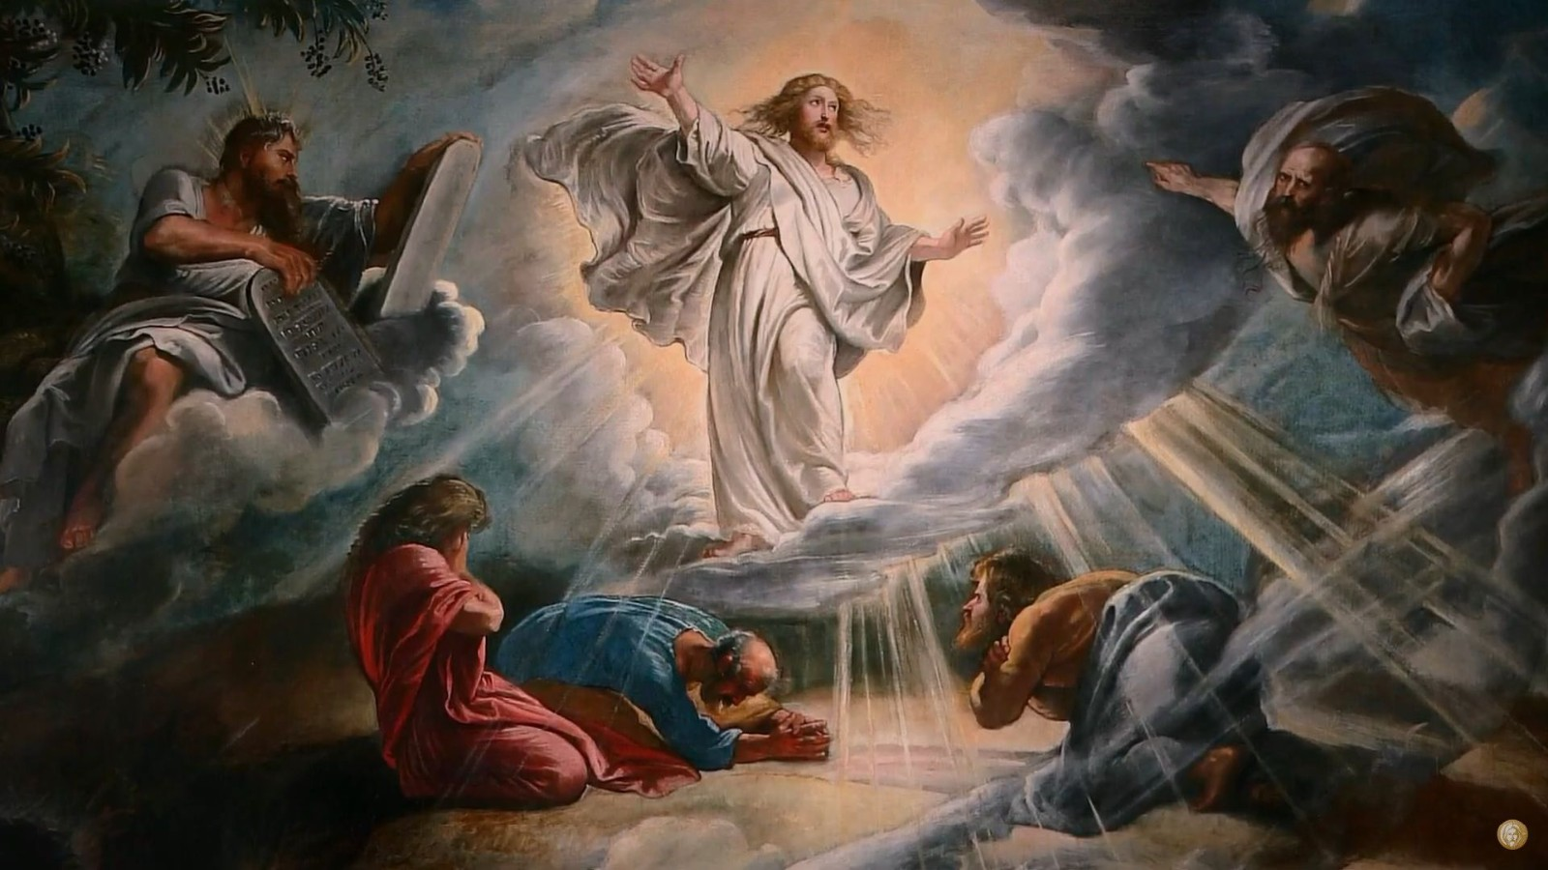
4ª Dezena: A Transfiguração de Jesus
Meditação: Jesus Se transfigura diante de Pedro, Tiago e João no Monte Tabor, revelando Sua glória divina.

Slide 101
Pai Nosso:
Pai Nosso que estais nos céus, santificado seja vosso nome, venha a nós o vosso reino,

Slide 102
seja feita a vossa vontade assim na terra como no céu. O pão nosso de cada dia nos dai hoje,

Slide 103
perdoai-nos as nossas ofensas assim como nós perdoamos a quem nos tem ofendido,

Slide 104
e não nos deixeis cair em tentação, mas livrai-nos do mal. Amém.

Slide 105
Ave Maria: (01)
Ave Maria, cheia de graça, o Senhor é convosco, bendita sois vós entre as mulheres,

Slide 106
e bendito é o fruto do vosso ventre, Jesus. Santa Maria, Mãe de Deus, rogai por nós, pecadores, agora e na hora da nossa morte. Amém.

Slide 107
Ave Maria: (02)
Ave Maria, cheia de graça, o Senhor é convosco, bendita sois vós entre as mulheres,

Slide 108
e bendito é o fruto do vosso ventre, Jesus. Santa Maria, Mãe de Deus, rogai por nós, pecadores, agora e na hora da nossa morte. Amém.

Slide 109
Ave Maria: (03)
Ave Maria, cheia de graça, o Senhor é convosco, bendita sois vós entre as mulheres,

Slide 110
e bendito é o fruto do vosso ventre, Jesus. Santa Maria, Mãe de Deus, rogai por nós, pecadores, agora e na hora da nossa morte. Amém.

Slide 111
Ave Maria: (04)
Ave Maria, cheia de graça, o Senhor é convosco, bendita sois vós entre as mulheres,

Slide 112
e bendito é o fruto do vosso ventre, Jesus. Santa Maria, Mãe de Deus, rogai por nós, pecadores, agora e na hora da nossa morte. Amém.

Slide 113
Ave Maria: (05)
Ave Maria, cheia de graça, o Senhor é convosco, bendita sois vós entre as mulheres,

Slide 114
e bendito é o fruto do vosso ventre, Jesus. Santa Maria, Mãe de Deus, rogai por nós, pecadores, agora e na hora da nossa morte. Amém.

Slide 115
Ave Maria: (06)
Ave Maria, cheia de graça, o Senhor é convosco, bendita sois vós entre as mulheres,

Slide 116
e bendito é o fruto do vosso ventre, Jesus. Santa Maria, Mãe de Deus, rogai por nós, pecadores, agora e na hora da nossa morte. Amém.

Slide 117
Ave Maria: (07)
Ave Maria, cheia de graça, o Senhor é convosco, bendita sois vós entre as mulheres,

Slide 118
e bendito é o fruto do vosso ventre, Jesus. Santa Maria, Mãe de Deus, rogai por nós, pecadores, agora e na hora da nossa morte. Amém.

Slide 119
Ave Maria: (08)
Ave Maria, cheia de graça, o Senhor é convosco, bendita sois vós entre as mulheres,

Slide 120
e bendito é o fruto do vosso ventre, Jesus. Santa Maria, Mãe de Deus, rogai por nós, pecadores, agora e na hora da nossa morte. Amém.

Slide 121
Ave Maria: (09)
Ave Maria, cheia de graça, o Senhor é convosco, bendita sois vós entre as mulheres,

Slide 122
e bendito é o fruto do vosso ventre, Jesus. Santa Maria, Mãe de Deus, rogai por nós, pecadores, agora e na hora da nossa morte. Amém.

Slide 123
Ave Maria: (10)
Ave Maria, cheia de graça, o Senhor é convosco, bendita sois vós entre as mulheres,

Slide 124
e bendito é o fruto do vosso ventre, Jesus. Santa Maria, Mãe de Deus, rogai por nós, pecadores, agora e na hora da nossa morte. Amém.

Slide 125
Glória:
Glória ao Pai, ao Filho e ao Espírito Santo. Como era no princípio, agora e sempre. Amém.

Slide 126
Oração:
Ó meu Jesus, perdoai-nos e livrai-nos do fogo do inferno; levai as almas todas para o Céu, principalmente as que mais precisarem.

Slide 127
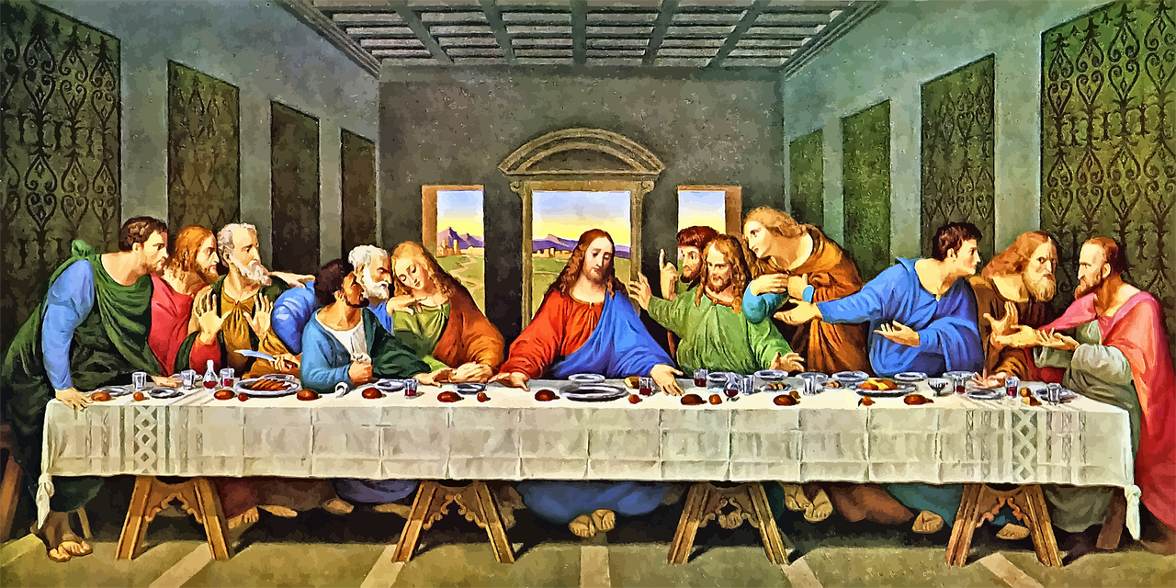
5ª Dezena: A Instituição da Eucaristia
Meditação: Na Última Ceia, Jesus institui a Eucaristia, dando-nos Seu corpo e sangue como alimento espiritual.

Slide 128
Pai Nosso:
Pai Nosso que estais nos céus, santificado seja vosso nome, venha a nós o vosso reino,

Slide 129
seja feita a vossa vontade assim na terra como no céu. O pão nosso de cada dia nos dai hoje,

Slide 130
perdoai-nos as nossas ofensas assim como nós perdoamos a quem nos tem ofendido,

Slide 131
e não nos deixeis cair em tentação, mas livrai-nos do mal. Amém.

Slide 132
Ave Maria: (01)
Ave Maria, cheia de graça, o Senhor é convosco, bendita sois vós entre as mulheres,

Slide 133
e bendito é o fruto do vosso ventre, Jesus. Santa Maria, Mãe de Deus, rogai por nós, pecadores, agora e na hora da nossa morte. Amém.

Slide 134
Ave Maria: (02)
Ave Maria, cheia de graça, o Senhor é convosco, bendita sois vós entre as mulheres,

Slide 135
e bendito é o fruto do vosso ventre, Jesus. Santa Maria, Mãe de Deus, rogai por nós, pecadores, agora e na hora da nossa morte. Amém.

Slide 136
Ave Maria: (03)
Ave Maria, cheia de graça, o Senhor é convosco, bendita sois vós entre as mulheres,

Slide 137
e bendito é o fruto do vosso ventre, Jesus. Santa Maria, Mãe de Deus, rogai por nós, pecadores, agora e na hora da nossa morte. Amém.

Slide 138
Ave Maria: (04)
Ave Maria, cheia de graça, o Senhor é convosco, bendita sois vós entre as mulheres,

Slide 139
e bendito é o fruto do vosso ventre, Jesus. Santa Maria, Mãe de Deus, rogai por nós, pecadores, agora e na hora da nossa morte. Amém.

Slide 140
Ave Maria: (05)
Ave Maria, cheia de graça, o Senhor é convosco, bendita sois vós entre as mulheres,

Slide 141
e bendito é o fruto do vosso ventre, Jesus. Santa Maria, Mãe de Deus, rogai por nós, pecadores, agora e na hora da nossa morte. Amém.

Slide 142
Ave Maria: (06)
Ave Maria, cheia de graça, o Senhor é convosco, bendita sois vós entre as mulheres,

Slide 143
e bendito é o fruto do vosso ventre, Jesus. Santa Maria, Mãe de Deus, rogai por nós, pecadores, agora e na hora da nossa morte. Amém.

Slide 144
Ave Maria: (07)
Ave Maria, cheia de graça, o Senhor é convosco, bendita sois vós entre as mulheres,

Slide 145
e bendito é o fruto do vosso ventre, Jesus. Santa Maria, Mãe de Deus, rogai por nós, pecadores, agora e na hora da nossa morte. Amém.

Slide 146
Ave Maria: (08)
Ave Maria, cheia de graça, o Senhor é convosco, bendita sois vós entre as mulheres,

Slide 147
e bendito é o fruto do vosso ventre, Jesus. Santa Maria, Mãe de Deus, rogai por nós, pecadores, agora e na hora da nossa morte. Amém.

Slide 148
Ave Maria: (09)
Ave Maria, cheia de graça, o Senhor é convosco, bendita sois vós entre as mulheres,

Slide 149
e bendito é o fruto do vosso ventre, Jesus. Santa Maria, Mãe de Deus, rogai por nós, pecadores, agora e na hora da nossa morte. Amém.

Slide 150
Ave Maria: (10)
Ave Maria, cheia de graça, o Senhor é convosco, bendita sois vós entre as mulheres,

Slide 151
e bendito é o fruto do vosso ventre, Jesus. Santa Maria, Mãe de Deus, rogai por nós, pecadores, agora e na hora da nossa morte. Amém.

Slide 152
Glória:
Glória ao Pai, ao Filho e ao Espírito Santo. Como era no princípio, agora e sempre. Amém.

Slide 153
Oração:
Ó meu Jesus, perdoai-nos e livrai-nos do fogo do inferno; levai as almas todas para o Céu, principalmente as que mais precisarem.

Slide 154
Agradecimento:
Infinitas graças vos damos, Soberana Rainha, pelos benefícios que todos os dias recebemos de vossas mãos liberais

Slide 155
Dignai-vos, agora e para sempre, tomar-nos debaixo de vosso poderoso amparo e para mais vos alegrar vos saudamos com uma Salve Rainha:

Slide 156
Salve Rainha:
Salve, Rainha, Mãe de misericórdia, vida, doçura e esperança nossa, Salve! A vós bradamos, os degredados filhos de Eva,

Slide 157
a vós suspiramos, gemendo e chorando neste vale de lágrimas! Eia, pois, Advogada nossa,

Slide 158
esses vossos olhos misericordiosos a nós volvei, e depois deste desterro mostrai-nos Jesus, bendito fruto do vosso ventre!

Slide 159
Ó clemente, ó piedosa, ó doce sempre Virgem Maria. Rogai por nós, Santa Mãe de Deus, para que sejamos dignos das promessas de Cristo. Amém.

